Slide 1
UNIVERSIDAD DE LAS FUERZAS ARMADAS - ESPE DEPARTAMENTO CIENCIAS DE LA VIDA Y DE LA AGRICULTURA CARRERA DE INGENIERÍA EN BIOTECNOLOGÍA Trabajo de Titulación, previo a la obtención del título de Ingeniero en Biotecnología “Diseño de un bioproceso industrial a partir de la comparación de los efectos de dos especies de levaduras en la fermentación de vino de borojó (Borojoa patinoi).”
FLORES MOROCHO, DAVID ALEJANDRO
DIRECTOR:
ING. TRUJILLO TOLEDO, LUIS ENRIQUE , Ph.D
FEBRERO 2022

Slide 2
02
03
OBJETIVOS
METODOLOGÍA
04
05
RESULTADOS Y DISCUSIÓN
CONCLUSIONES Y RECOMENDACIONES
Contenidos
01
INTRODUCCIÓN

Slide 3
01
INTRODUCCIÓN

Slide 4
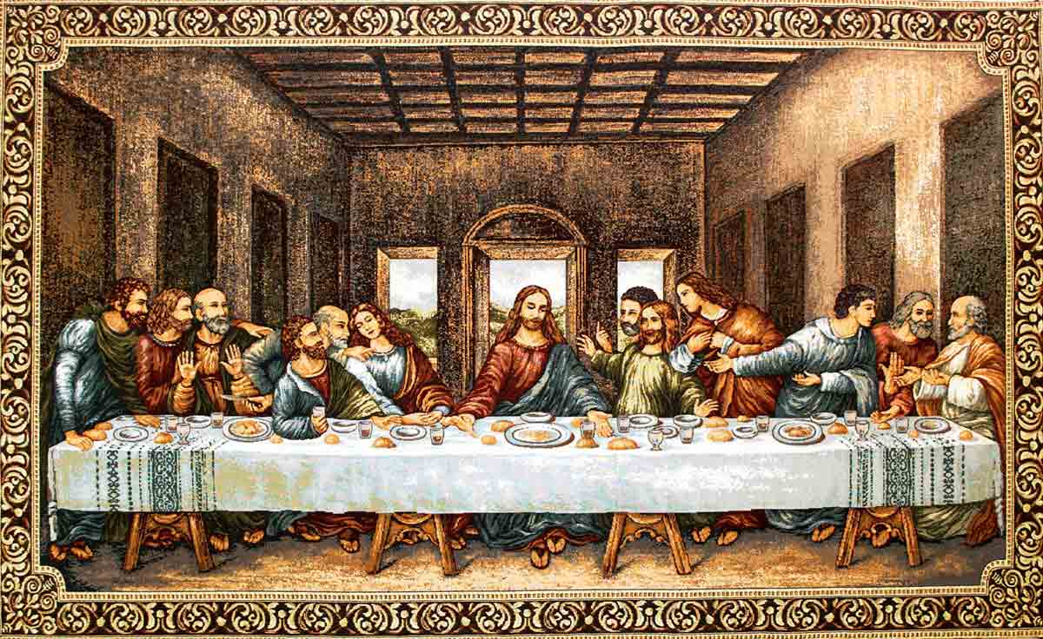
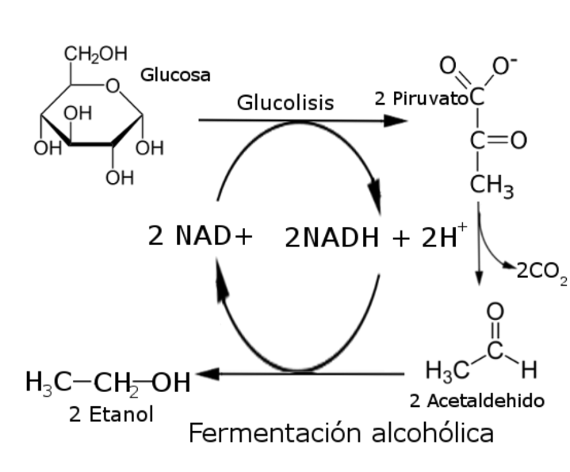
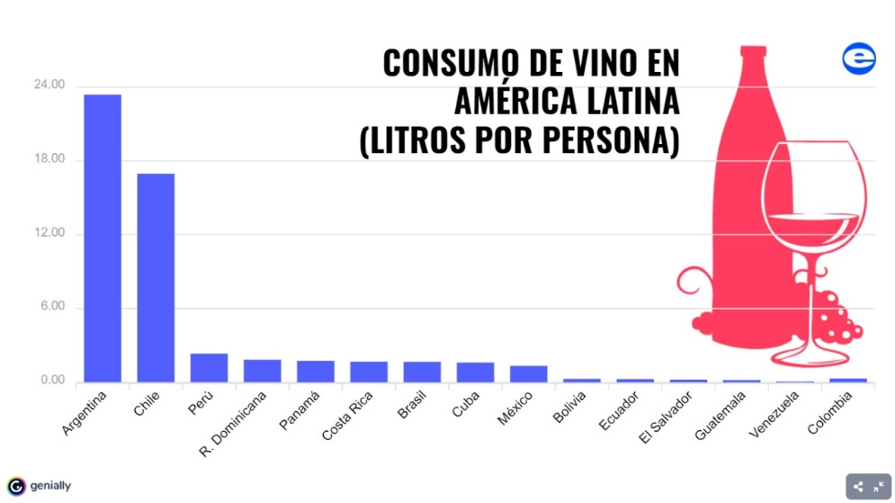
Vinos
¿Qué es el vino?
Su historia
La fermentación
El vino en Ecuador
Introducción
(Acosta & Monge, 2014; Toranzos, 2020; Singh, Scooch, & Attri, 2011)

Slide 5
Borojó (Borojoa patinoi)
Introducción
El borojó
La pulpa
Es una planta exótica
Destaca por su valor nutricional
La fruta
Beneficios
Se recolecta en estado maduro
Combate la desnutrición
(Pardo, 2018; Ayala et al., 2017; Ramón & Criollo, 2007)

Slide 6
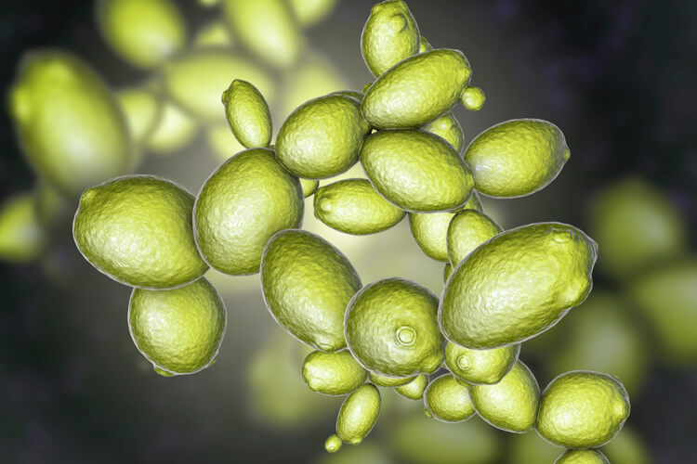
Levaduras
Saccharomyces cerevisiae
Saccharomyces
Levaduras
Torulaspora delbrueckii
No-Saccharomyces
Lachancea thermotolerans
Introducción
Pichia kluyveri
(Rojkés, 2015; Guzmán, 2021; Suárez et al., 2016)

Slide 7
Proceso de producción de Vino
Introducción
Recepción y lavado de la materia prima
Obtención de mosto
Corrección del mosto
Inicio de fermentación
(García Zapateiro, Florez Mendoza, & Marrugo Ligardo, 2016()

Slide 8
Proceso de producción de Vino
Introducción
Final de fermentación
Clarificación
Filtración del vino.
Reposo y Almacenamiento
(García Zapateiro, Florez Mendoza, & Marrugo Ligardo, 2016()

Slide 9
02
OBJETIVOS

Slide 10
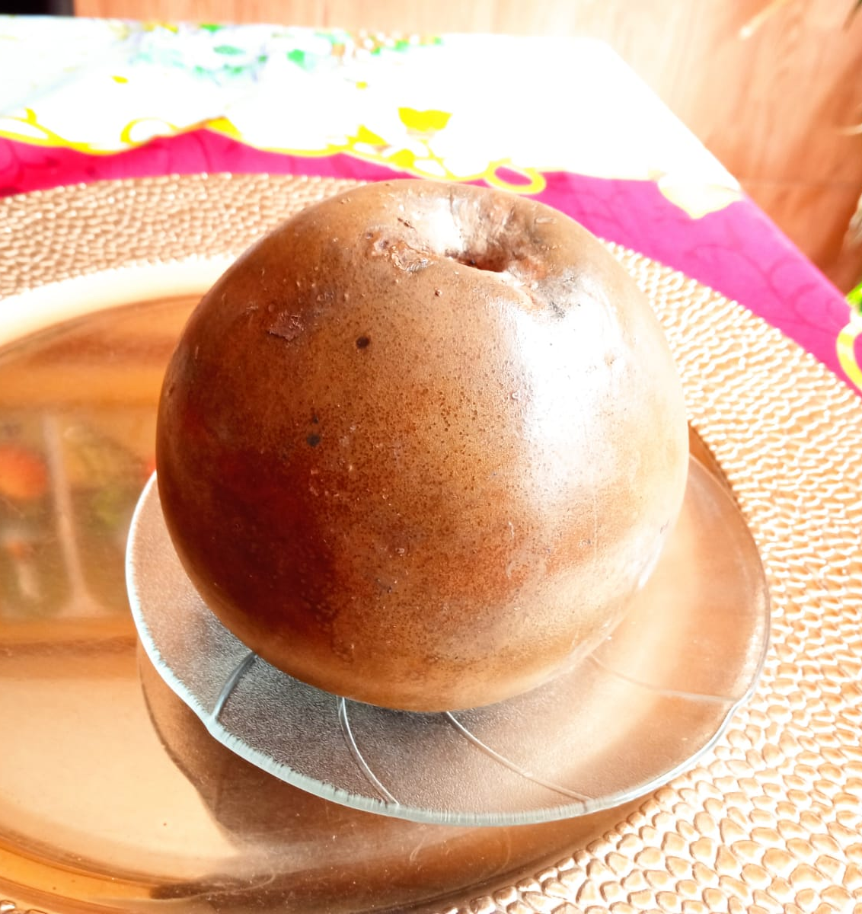
OBJETIVO GENERAL
Diseñar un bioproceso industrial a partir de la comparación de los efectos de dos especies de levaduras en la fermentación de vino de borojó (Borojoa patinoi).

Slide 11
OBJETIVOS ESPECÍFICOS
01
02
Comparar las características físico-químicas durante el proceso de fermentación utilizando una levadura no-Saccharomyces y una levadura vínica (S. cerevisiae) a intervalos de 5, 10, y 20 días.
Diseñar un bioproceso para la producción industrial de vino de borojó con cada especie de levadura analizada, utilizando la versión libre del software SuperPro Designer.

Slide 12
03
METODOLOGÍA

Slide 13
Contenido
Elaboración del vino
Análisis físico-químicos
Diseño de bioproceso
Metodología
1
2
3

Slide 14
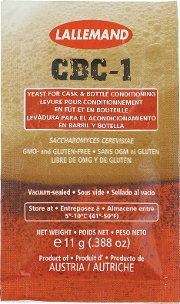
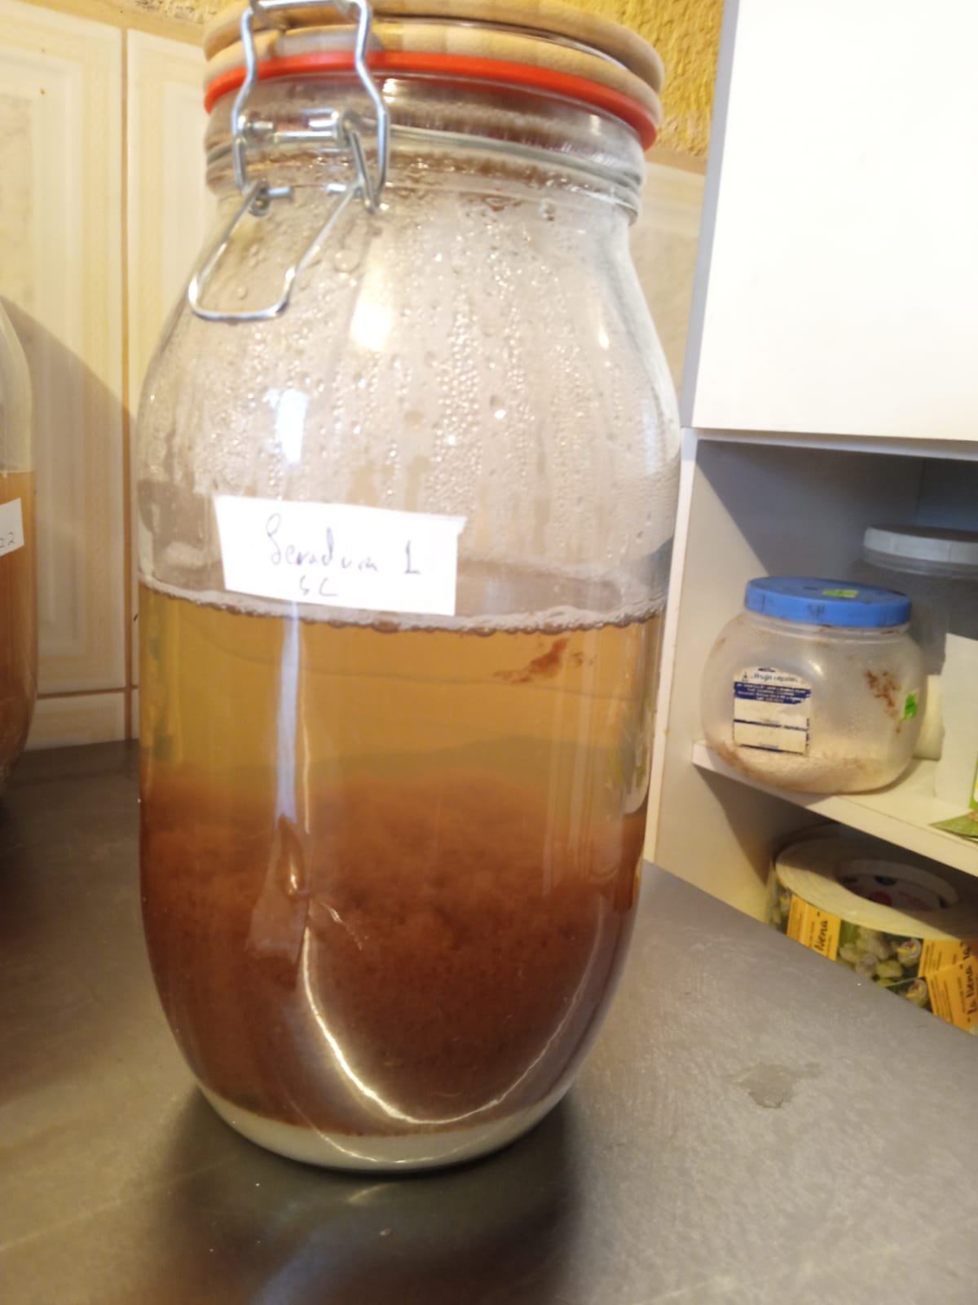
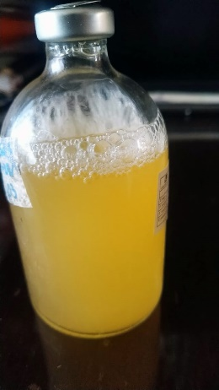
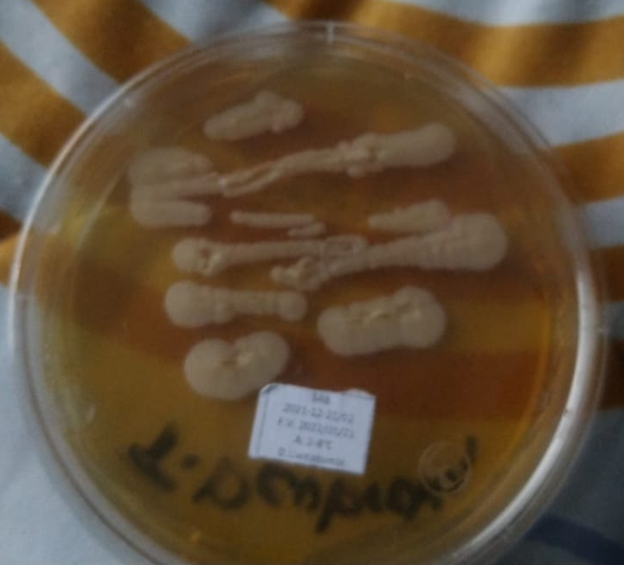
Elaboración del Vino
Metodología
Levadura CBC-1 (S. cerevisiae)
o
Pulpa de borojó 200 mg
Cultivo de T. delbrueckii en medio PDA
Cultivo de T. delbrueckii en medio PDB
Frasco de vidrio hermético de 2L
Proporción de los ingredientes para la elaboración de vino de Borojó
 | Pulpa de Borojó | Azúcar | Agua | Levadura
Proporción | 9.53% | 16.25% | 73.96% | 0.26%

Slide 15
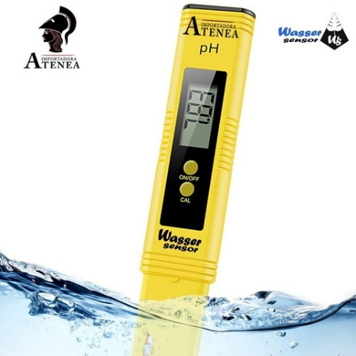
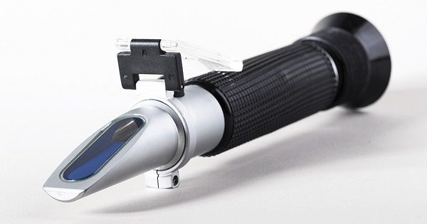
Análisis físico-químico
pH
Grados Brix
Porcentaje de Alcohol
Metodología
5 d
10 d
20 d
$$\left(G_{o}−G_{f}\right)∗105∗1,25=\%APV$$
Donde:
$G_{O}$: Gravedad (Densidad) inicial del mosto.
$G_{f}$: Gravedad (Densidad) final.
$\%APV$: Porcentaje de alcohol por volumen.
Refractómetro Rz121
Medidor portátil digital de pH

Slide 16
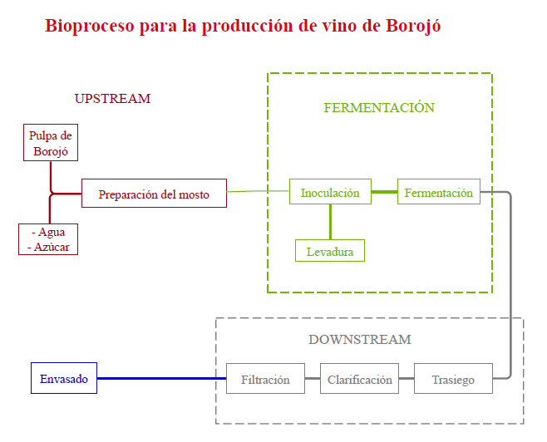
Diseño del bioproceso
SuperPro Designer
Metodología
Parámetros iniciales para el diseño
Parámetro | Suposición
Temperatura de calentamiento de la mezcla | 40 °C
Tiempo de calentamiento de la mezcla | 10 min
Temperatura de inoculación de la levadura | 30 °C
Tiempo de inoculación de la levadura | 2 días
Proceso de fermentación | 20 días
Volumen máximo de trabajo del fermentador | 90%
Material del fermentador | Acero inoxidable
pH del proceso de fermentación | 3.2
Temperatura del proceso de fermentación | 25 °C
Tiempo del proceso de clarificación | 10 días
Temperatura del proceso de clarificación | 4 °C
Esquema para el diseño del bioproceso de producción de vino de borojó

Slide 17
04
RESULTADOS Y DISCUSIÓN

Slide 18
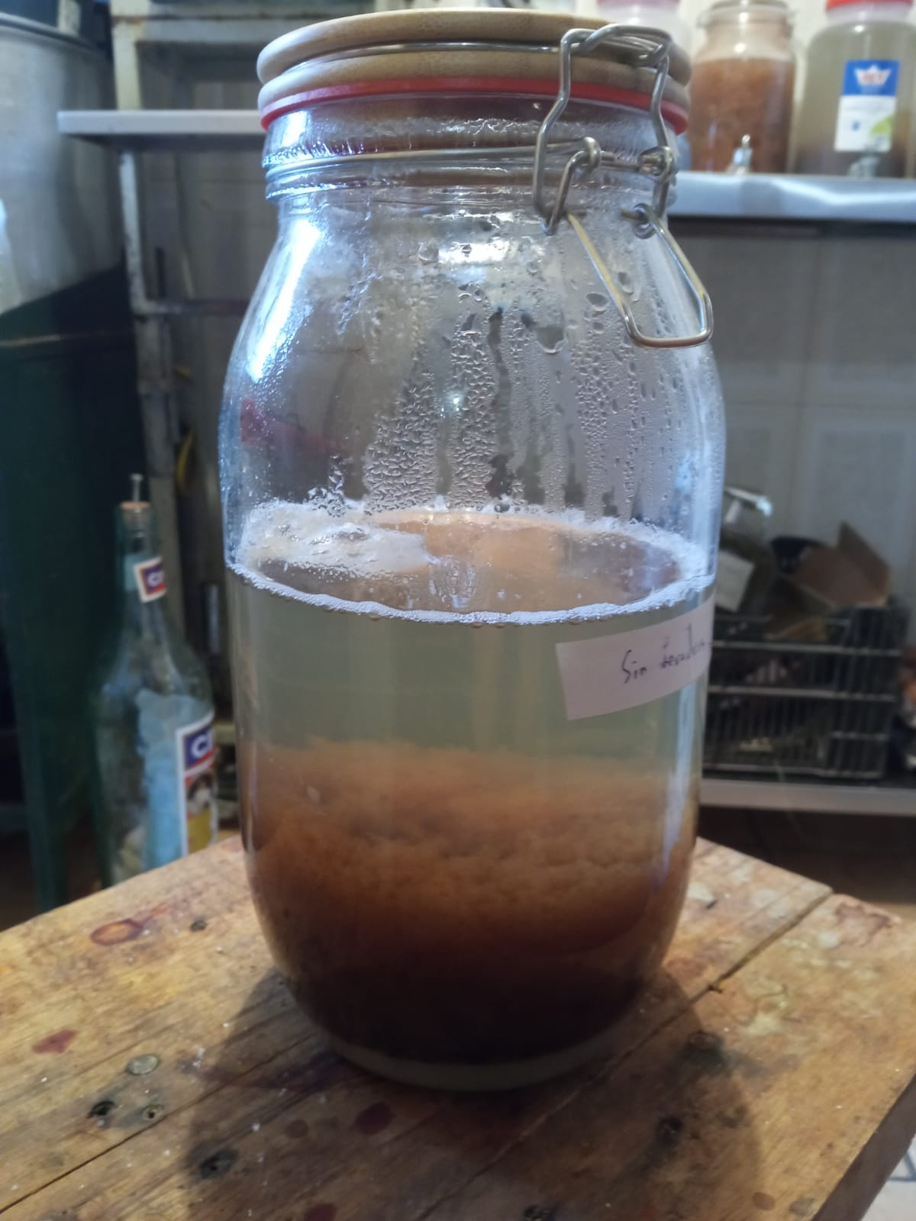
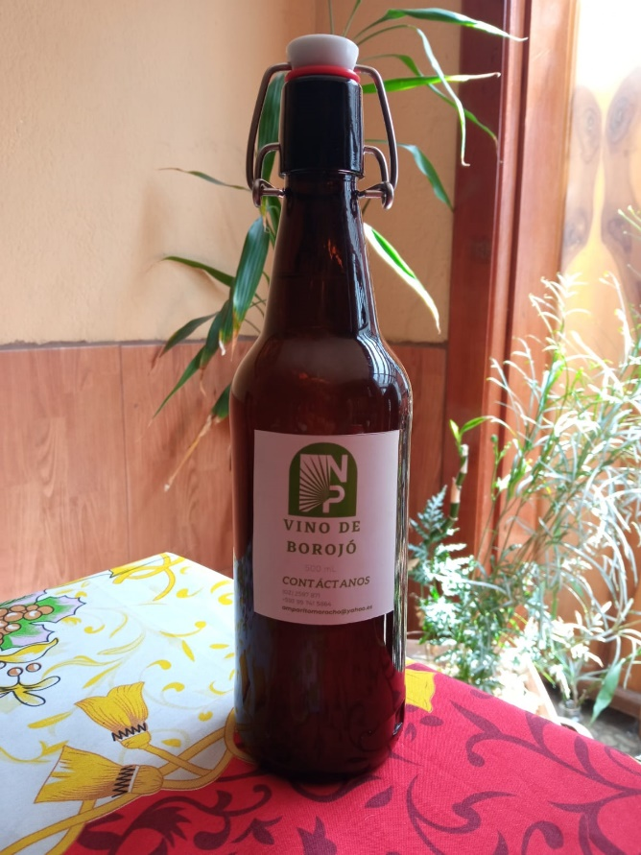
Elaboración del Vino
Resultados y discusión
Obtención de la pulpa de borojó
Preparáción del mosto
Calentamiento y mezcla
Inoculación y fermentación
Trasiego
Sellado
Envasado
Almacenado
Clarificación
Filtrado
Cantidades utilizadas para la elaboración de vino de borojó
Agua
Azúcar
 | Pulpa de Borojó | Azúcar | Agua | Levadura
Peso (g) | 128.85 | 219.71 | 1000 | 3.52
Levadura
Material Orgánico
Residuos
Frasco de fermentación de vidrio de 2L
Vino de borojó
20°C
67% de humedad
17.27°Bx
9,80 %
164.9 g/L
Diagrama del proceso de elaboración de vino de borojó
(Singh et al., 2011; Regodón, 1997; Velásquez, 2018; Mora, 2017)

Slide 19
pH
Análisis físico-químico
Resultados y discusión
Mediciones del valor de pH
Tratamientos | Tiempo (d) | Levaduras | Repeticiones
 |  |  | 1 | 2 | 3
T1 | 5 | Saccharomyces cerevisiae | 2.98 | 2.99 | 2.98
T2 | 10 |  | 2.96 | 2.97 | 2.96
T3 | 20 |  | 2.92 | 2.93 | 2.93
T4 | 5 | Torulaspora delbrueckii | 2.98 | 2.97 | 2.98
T5 | 10 |  | 2.96 | 2.96 | 2.96
T6 | 20 |  | 2.91 | 2.93 | 2.92
Comparación de la aplicación de cada levadura en el proceso de fermentación
Test Tukey para el factor B (Tiempo)
Tiempo | Medias | n | E.E.
5 | 2.98 | 6 | 0.003 |  | A
10 | 2.96 | 6 | 0.003 |  | B
20 | 2.92 | 6 | 0.003 |  | C
(Lema, 2010; Regodón, 1997; Velásquez, 2018; Mora, 2017)

Slide 20
Grados Brix
Resultados y discusión
Mediciones del valor de °Bx
Tratamientos | Tiempo (d) | Levaduras | Repeticiones
 |  |  | 1 | 2 | 3
T1 | 5 | Saccharomyces cerevisiae | 14.6 | 14.6 | 14.9
T2 | 10 |  | 12.5 | 12.3 | 12.1
T3 | 20 |  | 8.2 | 8.0 | 8.4
T4 | 5 | Torulaspora delbrueckii | 16.1 | 16.2 | 16.2
T5 | 10 |  | 13.0 | 12.8 | 13.0
T6 | 20 |  | 9.2 | 9.3 | 9.0
Test Tukey para el factor B (Tiempo)
Test Tukey para el factor A (Levadura)
Comparación de la aplicación de cada levadura
Tiempo | Medias | n | E.E.
5 | 15.43 | 6 | 0.06 |  | A
10 | 12.62 | 6 | 0.06 |  | B
20 | 8.68 | 6 | 0.06 |  | C
Levadura | Medias | n | E.E.
No-Saccharomyces | 12.76 | 9 | 0.05 | A
Saccharomyces | 11.73 | 9 | 0.05 | B
(Lema, 2010; Regodón, 1997; Velásquez, 2018; Mora, 2017)

Slide 21
Porcentaje de Alcohol
Resultados y discusión
Mediciones del valor de %Alcohol
Tratamientos | Tiempo (d) | Levaduras | Repeticiones
 |  |  | 1 | 2 | 3
T1 | 5 | Saccharomyces cerevisiae | 1.47 | 1.59 | 1.48
T2 | 10 |  | 2.59 | 2.81 | 3.05
T3 | 20 |  | 4.99 | 5.21 | 5.12
T4 | 5 | Torulaspora delbrueckii | 0.68 | 0.56 | 0.68
T5 | 10 |  | 2.48 | 2.47 | 2.48
T6 | 20 |  | 4.57 | 4.33 | 4.67
Test Tukey para el factor B (Tiempo)
Test Tukey para el factor A (Levadura)
Tiempo | Medias | n | E.E.
5 | 1.08 | 6 | 0.05 |  | C
10 | 2.64 | 6 | 0.05 |  | B
20 | 4.81 | 6 | 0.05 |  | A
Levadura | Medias | n | E.E.
No-Saccharomyces | 2.55 | 9 | 0.04 | B
Saccharomyces | 3.14 | 9 | 0.04 | A
Comparación de la aplicación de cada levadura
(Lema, 2010; Regodón, 1997; Velásquez, 2018; Mora, 2017)

Slide 22
Diseño del bioproceso
Resultados y discusión
Condiciones iniciales
Parámetro | Condiciones en el bioproceso
Azúcar | 3954.84 Kg
Agua | 18000 L
Pulpa de borojó | 2319.36 Kg
Levadura | 63.27 Kg
Tiempo de inoculación | 2 días
Tiempo de fermentación | 20 días
Bioproceso para la producción industrial de vino de Borojó (Borojoa patinoi).
(Claus & Mojsov, 2018; Velásquez, 2018; Singh et al., 2011)

Slide 23
Evaluación económica
Resultados y discusión
Costo de materiales
Producción de vino de borojó
Material a granel | Costo por unidad ($) | Cantidad anual | Costo anual ($)
Levadura | 0.37 | 2,467,530 g | 912,986
Agua | 0.001 | 1,408,797 kg | 1,014.33
Azúcar | 1.00 | 154,239 kg | 154,239
Pulpa de Borojó | 3.50 | 90,455 kg | 316,593
Material discreto | Costo por unidad ($/Unidad) | Cantidad anual (Unidad) | Costo anual ($)
Botellas de Vino | 1.000 | 1,037,025 | 1,037,025
Etiquetas | 0.02 | 1,037,025 | 20,741
Cajas | 0.005 | 1,037,025 | 5,185
 |  | Total | 2,447,783
Producto | Producción
Vino | 19431.502 kg/Lote
Botella de Vino | 26590.39 Unidades/Lote
Estimación del capital fijo
Costo directo total de la planta (TPDC)
Total | 31,840,000 $
Costo indirecto total de la planta (TPIC)
Total | 19,104,000 $
Costo total de la planta (TPC = TPDC+TPIC)
TPC | 50,944,000 $
Tarifa del contratista y contingencia (CFC)
Total | 7,642,000 $
Costo Directo de Capital Fijo (DFC = TPC+CFC)
DFC | 58,585,000 $

Slide 24
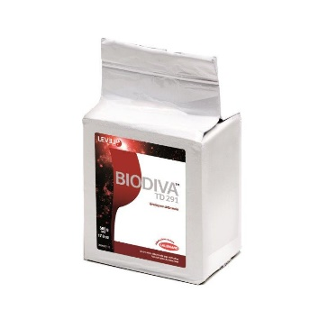
Evaluación económica
Resultados y discusión
Comparación de los costos de operación anuales
Análisis de rentabilidad
Item | Costo anual ($) (Torulaspora delbrueckii) | Costo anual ($) (Saccharomyces cerevisiae)
Materia Prima | 2,078,000 | 2,448,000
Personal de operación | 3,000 | 3,000
Instalación | 11,038,000 | 11,038,000
Consumibles | 17,000 | 17,000
Tratamiento/Disposición de Residuos | 478,000 | 478,000
Utilidades | 17,000 | 17,000
TOTAL | 13,631,000 | 14,001,000
Especificación
Inversión en Este Proyecto | 61,786,000 $
Tasas de ingresos/ahorros
Ingresos principales | 1,037,025 Unidades/año
Precio de ingresos/ahorros
Ingresos principales | 21.00 $/Unidades
Ingresos/Ahorros
Ingresos Totales | 21,777,532 $/año
Análisis de rentabilidad levadura CBC-1
Análisis de rentabilidad levadura Biodiva
Costo de producción unitario/Ingresos
Costo Unitario de Producción | 13.50 $/Unidad
Unidad Producción Ingresos | 21.00 $/Unidad
Utilidad Neta | 7,777,000 $/año
Impuestos | 3,111,000 $/año
Utilidad Bruta | 10,232,000 $/año
Margen Bruto | 35.71 %
Retorno de la inversión | 16.56 %
Tiempo de recuperación | 6.04 años
Costo de producción unitario/Ingresos
Costo Unitario de Producción | 13.14 $/Unidad
Unidad Producción Ingresos | 21.00 $/Unidad
Utilidad Neta | 8,147,000 $/año
Impuestos | 3,259,000 $/año
Utilidad Bruta | 10,454,000 $/año
Margen Bruto | 37.41 %
Retorno de la inversión | 16.93 %
Tiempo de recuperación | 5.91 años
4.07 $
109.90 $
500 g
11 g
Levadura Biodiva (T. delbrueckii)
Levadura CBC-1 (S. cerevisiae)
(Anaya, 2021; Olivier, 2021)

Slide 25
05
CONCLUSIONES Y RECOMENDACIONES

Slide 26
Elaboración del vino
Análisis Fisico-químicos
Diseño del bioproceso
Conclusiones
Conclusiones y recomendaciones
Grados Brix
Grados Brix
Levadura
pH
Porcentaje
de alcohol
Evaluación
económica

Slide 27
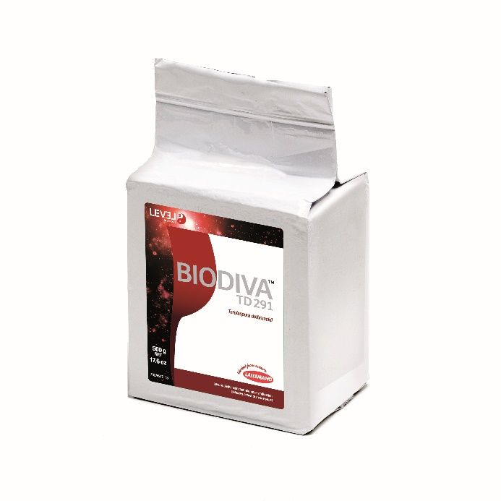
Elaboración del vino
Análisis fisico-químico
Recomendaciones
Conclusiones y recomendaciones
Acidez

Slide 28
Referencias
Bibliografía
Acosta, E., & Monge, E. (2014). El vino, poesía para el alma. Kalpana, 11, 34–41.
Anaya, H. O. (2021). Indicadores financieros. Análisis Financiero Aplicado, Bajo NIIF 16 Edición, 191–202. https://doi.org/10.2307/j.ctv1dp0wtc.10
Ayala, B., Andrés, C. G. F., & Julián, G. M. D. (2017). Elaboración De Productos a Base Borojó (Borojoa Patinoi) Y Su Aplicación En Culinaria. 80.
Benito, Á., Calderón, F., & Benito, S. (2019). The influence of non-saccharomyces species on wine fermentation quality parameters. Fermentation, 5(3), 1–18. https://doi.org/10.3390/fermentation5030054
Carvajal, T., & Rodríguez, N. (2017). Evaluación de la factibilidad técnico-económica de una planta de producción de interferón alfa bovino recombinante -rBoIFN-a-.
Claus, H., & Mojsov, K. (2018). Enzymes for wine fermentation: Current and perspective applications. Fermentation, 4(3), 1–19. https://doi.org/10.3390/fermentation4030052
Conselmo, P. H. (2020, November 20). Crece el consumo de vino en Ecuador y Bolivia, con estrategias diferentes | ENOLIFE | La vida del vino. https://enolife.com.ar/es/crece-el-consumo-de-vino-en-ecuador-y-bolivia-con-estrategias-diferentes/
Coronel, M. (2008). Los vinos de frutas.
Ferreira, R. G., Azzoni, A. R., Santana, M. H. A., & Petrides, D. (2021). Techno-economic analysis of a hyaluronic acid production process utilizing streptococcal fermentation. Processes, 9(2), 1–16. https://doi.org/10.3390/pr9020241
Guerra, P. (2014). Fermentos y tiempos de fermentación en la elaboración de vino de borojó (Borojoa patinoi). Quevedo – Los Rios.
Gutiérrez, J. (2018). El papel de la selección de levaduras en la elaboración del vino. Primera, 10, 169–198. https://dialnet.unirioja.es/servlet/articulo?codigo=6573032
Guzmán, F. (2021, February 11). Las levaduras, microorganismos con grandes beneficios - Gaceta UNAM. https://www.gaceta.unam.mx/las-levaduras-microorganismos-con-grandes-beneficios/
Hernández, M. J. (2005). Torulaspora delbrueckii: Aplicaciones tecnológicas y aislamiento de genes de respuesta a estrés. In Ocean Modelling (Vol. 22, Issue 3). http://dx.doi.org/10.1016/j.ocemod.2013.04.010%0Ahttp://dx.doi.org/10.1016/j.ocemod.2011.06.003%0Ahttp://dx.doi.org/10.1016/j.ocemod.2008.12.004%0Ahttp://dx.doi.org/10.1016/j.ocemod.2014.08.008%0Ahttp://dx.doi.org/10.1016/j.jcp.2009.08.006%0Ahttp://dx.doi
Julián Ricardo, M., Baltá Garcia, J., Pérez Sánchez, E., & Pérez Sánchez, A. (2018). Simulación del proceso de producción de cerveza a escala piloto. Afinidad: Revista de Química Teórica y Aplicada, 75(581), 39–44.
Lema, H. E. (2010). Evaluación de la producción de vino de borojó bajo el efecto de tres niveles de pulpa y a diferentes grados de dulzor en Santo Domingo, 2008. Universidad Nacional De Loja.
Mora, A. A. M. (2017). Propuesta de diseño para la fabricación y presentación del vino de borojó en la ciudad de Guayaquil. https://repositorio.itb.edu.ec/bitstream/123456789/1063/1/PROYECTO DE GRADO DE YAGUAL SALAZAR.pdf
Müller, V. (2001). Bacterial Fermentation. Planetary and Space Science, 18(8). https://doi.org/10.1016/0032-0633(70)90207-2
Olivier, E. (2021). ROI o Retorno de la Inversión: Que Es, Formula y Ejemplos Resueltos. https://www.genwords.com/blog/que-es-roi
Pardo, L. O. R. (2018). Cuantificación de hierro, calcio y fósforo en procesos térmicos aplicados al borojó (Borojoa patinoi Cuatrec). 275–281. https://doi.org/10.4067/S0718-34292018005000802
Ramírez, M., & Velázquez, R. (2018). The yeast Torulaspora delbrueckii: An interesting but difficult-to-use tool for winemaking. Fermentation, 4(4). https://doi.org/10.3390/fermentation4040094
Ramón, L. S. Q., & Criollo, G. S. T. (2007). Estudio de prefactibilidad técnico-económico de una planta para elaborar una bebida a base de noni (Morinda citrifolia) y borojó (Borojoa patinoi).
Regodón, J. A. (1997). Obtención y caracterización de cepas autóctonas de levaduras para la elaboración estandarizada de vinos de calidad. Universidad de Extremadura, 7.
Rojkés, S. (2015). Extensión FIQ . UNL – Mundo microscópico I: la levadura. https://www.fiq.unl.edu.ar/culturacientifica/extension-fiq/mundo-microscopico-i-la-levadura/
Salamanca G., G., Osorio T., M. P., & Montoya, L. M. (2010). Elaboración de una bebida funcional de alto valor biológico a base de Borojo (Borojoa patinoi Cuatrec). Revista Chilena de Nutricion, 37(1), 87–96. https://doi.org/10.4067/s0717-75182010000100009
Singh, R. S., Sooch, B. S., & Attri, D. (2011). Bioreactor technology in wine production. Handbook of Enology: Principles, Practices and Recent Innovations, December, 802–860.
Suárez, C., Garrido-Carralero, N. A., & Guevara-Rodríguez, C. A. (2016). Levadura Saccharomyces cerevisiae y la producción de alcohol. Revista de Investigación, 50(1), 20–28.
Toranzos, M. (2020, September 27). Los vinos nacionales apuestan por lo local. https://www.expreso.ec/actualidad/economia/vinos-nacionales-apuestan-local-90784.html
Van Horne, J., & Wachowicz, J. (2010). Administración Financiera (G. D. Chávez (ed.); Decimoterc).
Velásquez, I. S. (2018). Efecto de tres cepas de levadura y dos tipos de mosto sobre las características físicas y químicas del vino obtenido a partir de mortiño (Vaccinium floribundum kunth.). Universidad de Las Fuerzas Armadas - ESPE, 68.

Slide 29
Agradecimientos
Ing. Trujillo Toledo, Luis Enrique , Ph.D
Director proyecto de titulación
Ing. Diego Garzón
Gerente de la empresa CDIB
Ing. Amparito Morocho
Gerente de la empresa Natural Paradise

